Slide 1
KHỞi ĐỘNG
KHỞI ĐỘNG

Slide 2




Để thu hoạch bông hoa, các bạn hãy trả lời đúng các câu hỏi tìm hiểu bài nhé!
4
3
1
2
Notes:
Click vào số trên bông hoa → Hiện câu hỏi.
Click vào cánh hoa → Bông hoa biến mất.
Click vô cô bé sau khi đã thu hoạch hết bông hoa → hiện trang cuối.

Slide 3



2$\text{d}{\text{m}}^{2}$ gấp 2$\text{c}{\text{m}}^{2}$ bao nhiêu lần?
100 lần

Slide 4
Số thích hợp điền vào chỗ chấm 0,152 m² = ...cm² là:
1 520

Slide 5
Một khu đất có diện tích 10 500 000cm². Diện tích đó tương đương với bao nhiêu m²?
1 050

Slide 6
Tìm số thích hợp điền vào chỗ chấm để được kết quả đúng của phép tính:
4 m² + 1000 cm² = … m²
4,1

Slide 7

Cảm ơn các bạn đã giúp mình thu hoạch bông hoa!

Slide 8
















Slide 9


Slide 10
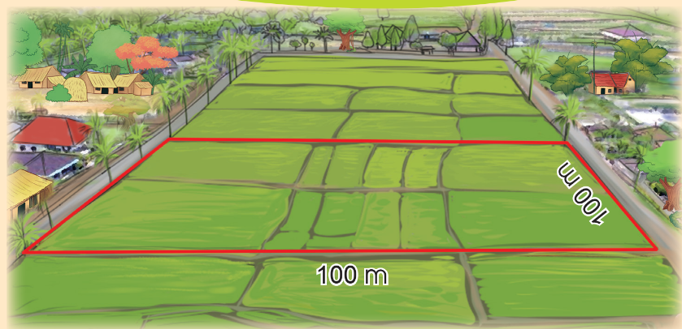

Diện tích phần được viền đỏ là:
100 $×$ 100 = 10 000 m²
Em hãy tính diện tích phần được tô viền đỏ trên?

Slide 11
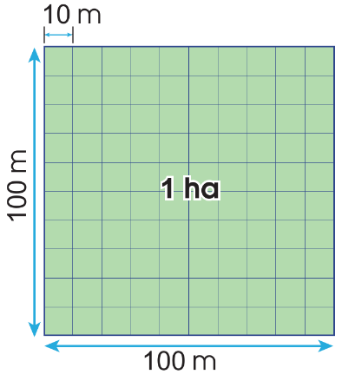
Để đo diện tích ruộng đất, người ta còn dùng đơn vị héc-ta.
Héc-ta là diện tích của hình vuông có cạnh dài 100 m.
Héc-ta viết tắt là ha.
Ta thấy diện tích hình vuông có cạnh dài 100 m là: 100 x 100 = 10 000 (m² )
1 ha = 10 000 m^{2;} 10 000 m² = 1 ha

Slide 12







Slide 13
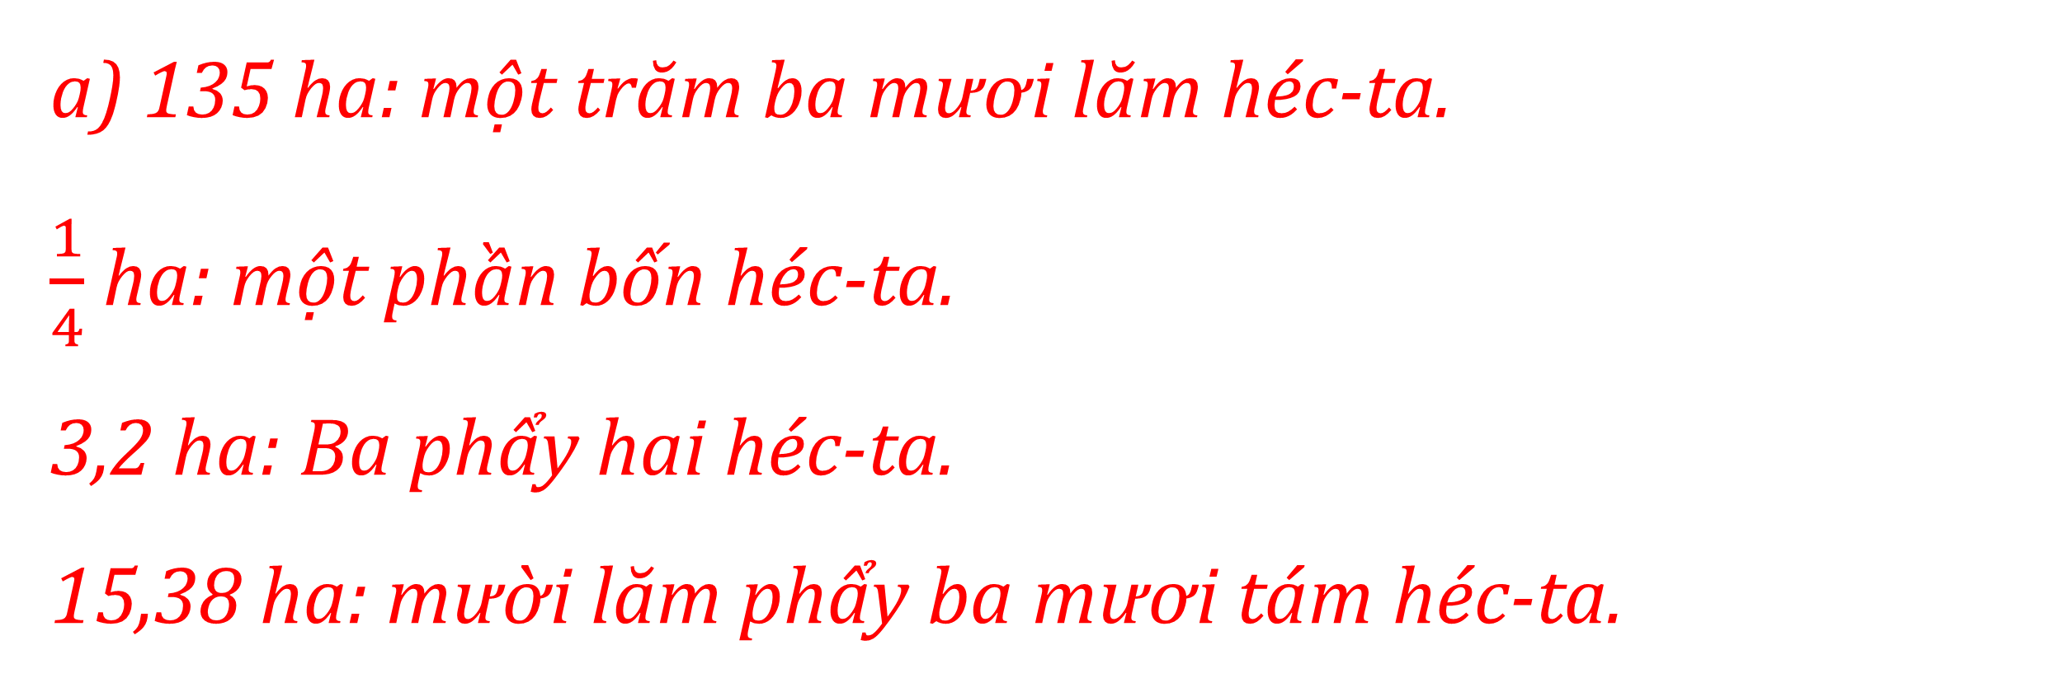
a) 135 ha: một trăm ba mươi lăm héc-ta.
$\frac{1}{4}$ ha: một phần bốn héc-ta.
3,2 ha: Ba phẩy hai héc-ta.
15,38 ha: mười lăm phẩy ba mươi tám héc-ta.

Slide 14
b) Viết các số đo diện tích sau:
– Sáu nghìn bốn trăm ba mươi héc-ta,
– Mười hai phẩy năm héc-ta,
– Một trăm ba mươi lăm phẩy sáu mươi hai héc-ta.
6 430 ha
12,5 ha
135,62 ha

Slide 15
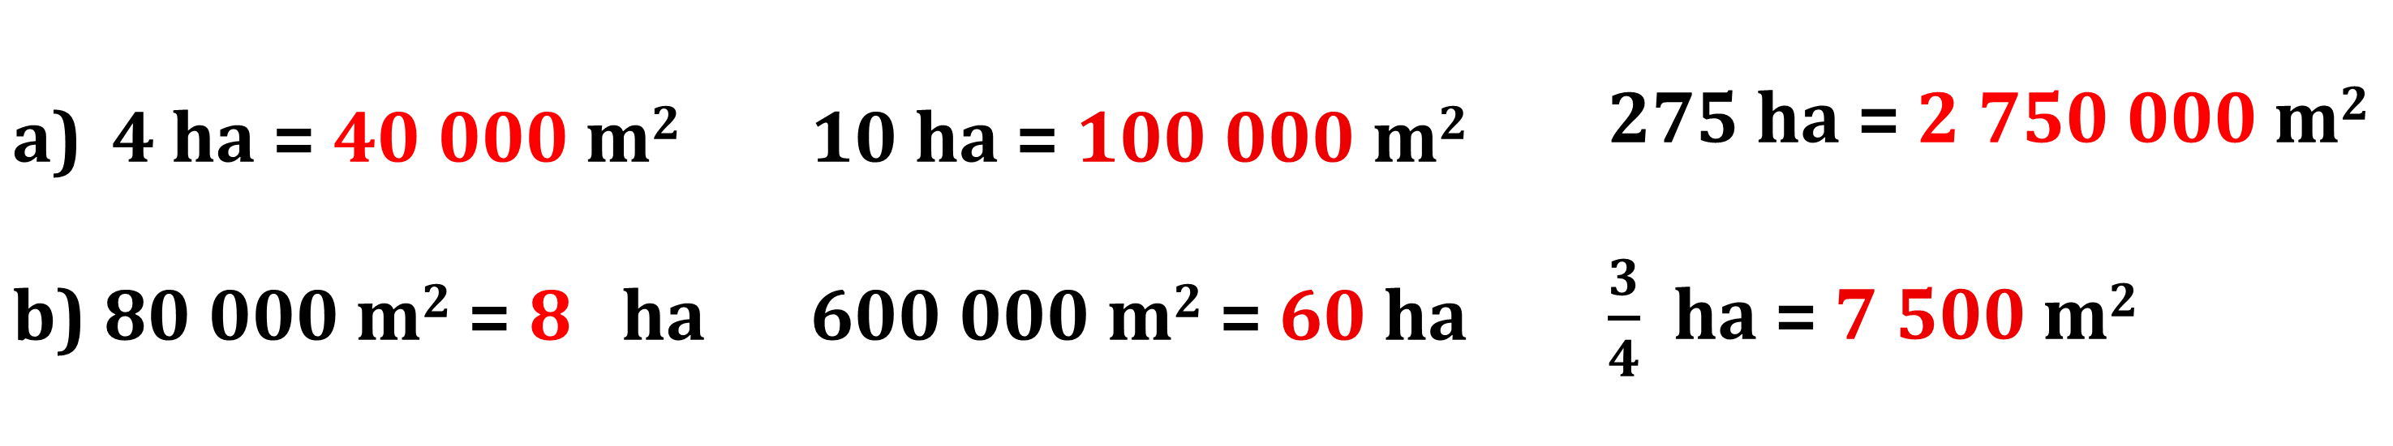
4 ha = 40 000 m² b) 80 000 m² = 8 ha | 10 ha = 100 000 m² 600 000 m² = 60 ha | 275 ha = 2 750 000 m² $\frac{3}{4}$ ha = 7 500 m²
?
?
?
?
?
?

Slide 16


Slide 17




AI NHANH HƠN
Số thích hợp điền vào chỗ chấm là:
60 000 m² = …….ha
600
60
6 000
6

Slide 18
Số thích hợp điền vào chỗ chấm là:
20 ha =…….. m²
20 000
2 000
200 000
200

Slide 19




